Slide 1

Gestión de una Biblioteca
María González

Slide 2

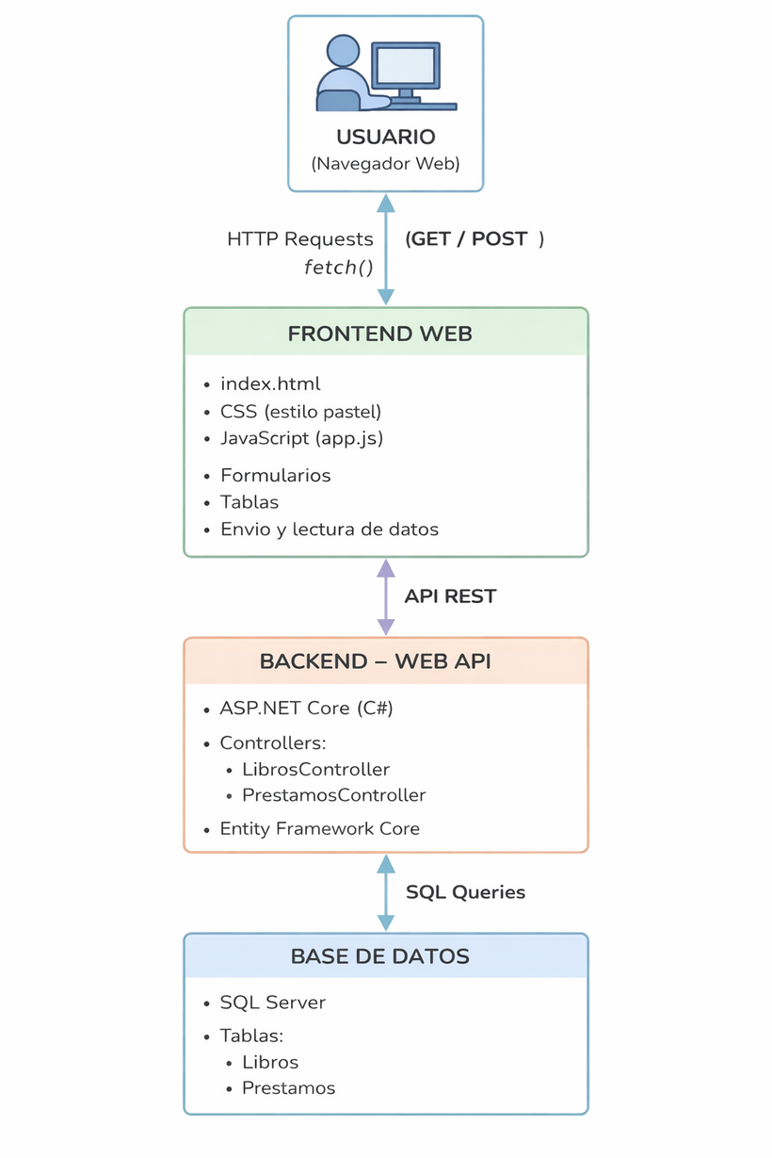
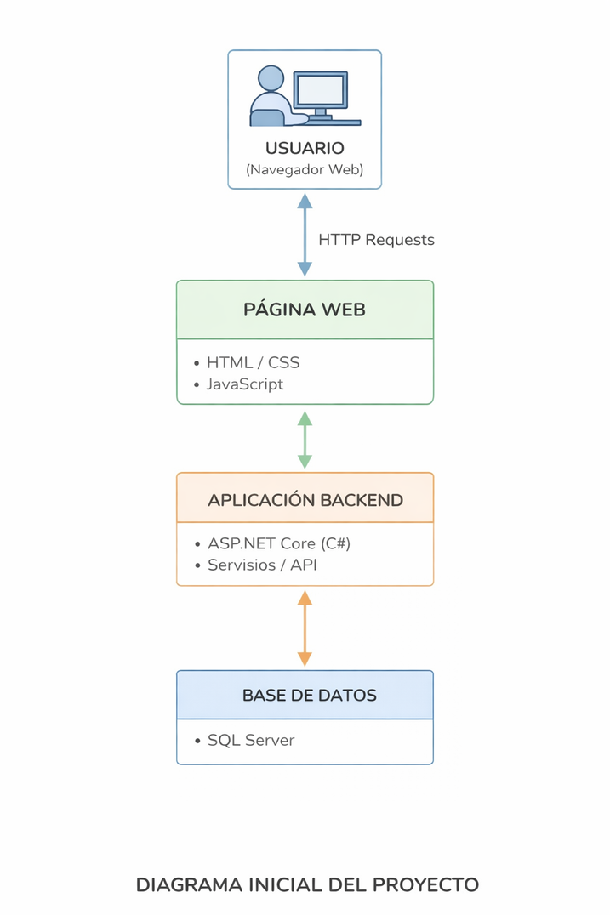
Estructura

Slide 3

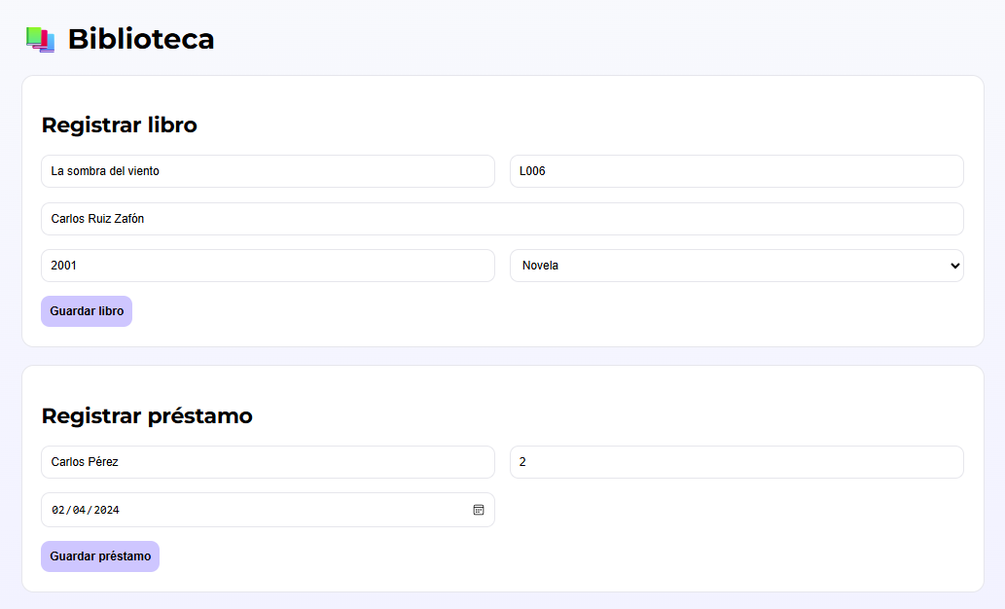
Frontend Web

Slide 4

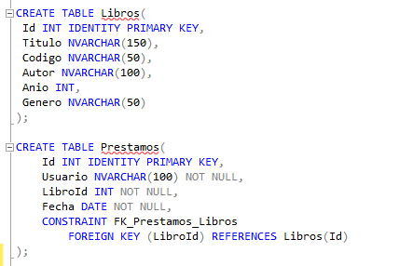
SQL
Tablas

